Slide 1
Simulação na Industria Química
Termodinâmica na indústria e em simuladores

Slide 2
Guilherme Braganholo Flôres
Engenheiro Químico formado pela UFRGS (Universidade Federal do Rio Grande do Sul)
Mestrando em Engenharia Química pelo PPGEQ da UFRGS (Programa de Pós-Graduação em Engenharia Química)
Área de pesquisa:
LVPP (Laboratório Virtual de Predição de Propriedades)
Modelagem industrial;
Modelos termodinâmicos;

Slide 3
Introdução
O que é um simulador de processos?
ASPEN, EMSO...
Como são utilizados os simuladores dentro das industrias?
Quais são as vantagens do uso de simuladores?
Como um simulador funciona?
O que é um modelo industrial?
Para que serve um modelo industrial

Slide 4
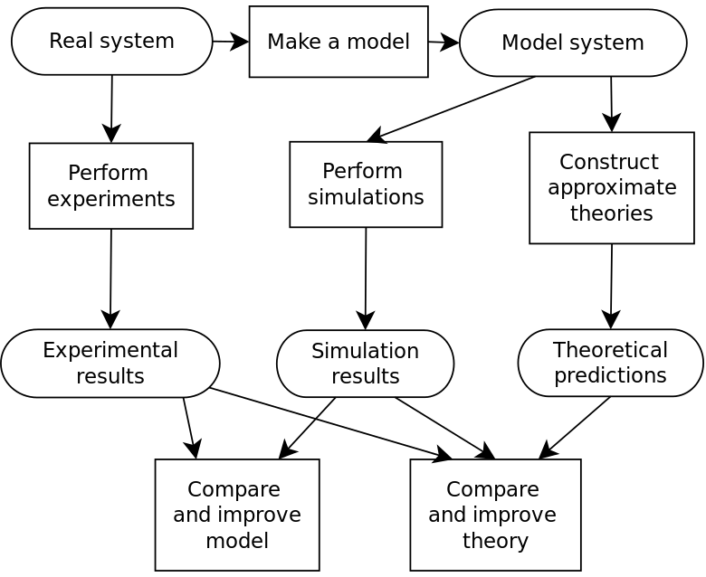
O que são simuladores
Qualquer programa que transforme um sistema real em um sistema de equações.
Resolvemos por cálculos feitos à mão ou por programas computacionais
Notes:
Simuladores são todos os programas que podemos transformar sistemas reais em modelos para “prever o futuro”.
Por exemplo, simuladores os simuladores de carros, simuladores de aviões, simuladores, por que não jogos de carros e aviões (?), simuladores de investimento, simuladores empresariais e assim por diante..
Um exemplo, que mais adiante vocês irão se deparar, é o VPL, uma das simulações mais simples que existe, serve para prever como que eu vou pagar um investimento, em quanto tempo posso ter o meu dinheiro de volta.
Outro exemplo extremo são os simuladores de treinamento da NASA, muito mais complexos que qualquer simulador de processo, mas o investimento que a NASA fez para esses simuladores são pagos pela segurança que eles trazem. Geralmente o piloto da nave espacial nunca guiou uma de verdade, mas passou horas e horas treinando em um simulador, e provavelmente já morreu diversas vezes de forma fictícia, é logico.

Slide 5
Simuladores mais conhecidos
Aspen Technology → Aspen Plus
Aspen Technology → Aspen HYSYS
PSE Ltd → gPROMS
SimSci →PRO/II
ALSOC Project → EMSO
VRTech → iiSE Simulator
Notes:
Os simuladores mais conhecidos na indústria e na academia são estes:
O Aspen Plus e o Aspen HYSYS... O HYSYS foi comprado pela Aspen poucos anos atrás e como já era muito conhecido, ficou o nome HYSYS, são simuladores de blocos ou seja, coloca os equipamentos e o simulador resolve um por vez, até que finalmente o sistema inteiro converge.
gPROMS eu sinceramente não conheço, mas sempre ouço falar
PRO/II segue a mesma linha do Aspen Plus e HYSYS
E estes dois últimos, o EMSO e o iiSE, são os simuladores que eu mais trabalho, a vantagem destes simuladores é que eles são orientados a equações, ou seja, transformam o fluxograma de processo em um sistema de equações, onde o tamanho do sistema vai variar dependendo da complexidade dele.

Slide 6
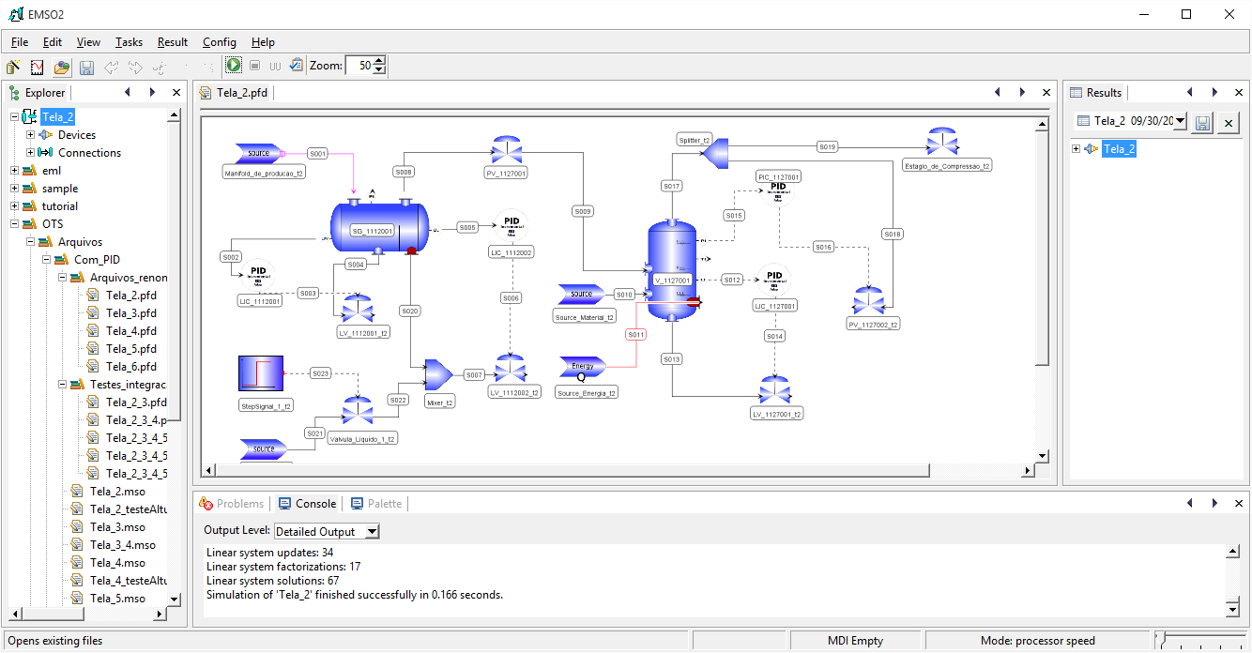
EMSO
Notes:
Funciona mais ou menos assim, o usuário abre um novo arquivo e vai montando a simulação, vai fazendo aos poucos, cada vez que o usuário manda o comando para executar a simulação, o simulador automaticamente transforma todos os equipamentos (blocos) em um único sistema de equações, pois cada bloco é composto por uma serie de equações

Slide 7
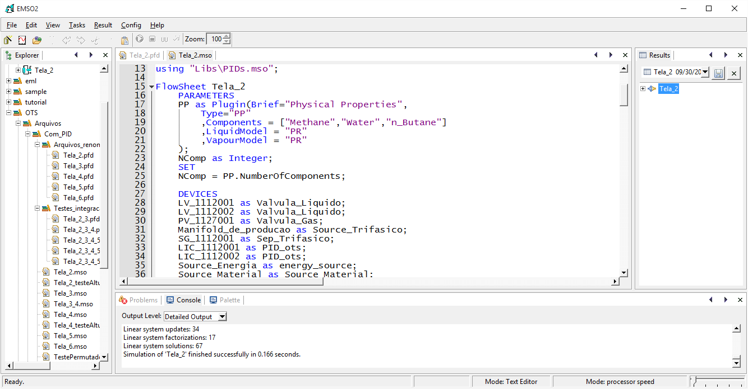
Notes:
Somente depois de tudo transformado em equações, que ai sim o simulador começar a calcular o sistema.
Bom ai vai de cada usuário saber o que deseja simular, nesse sentido eu digo que da pra simular tudo que acontece na indústria química, desde que utilize o simulador adequado

Slide 8
Principais motivos para o uso de um simulador
Projeto de uma planta química
Otimização de uma planta química
Fazer diversos experimentos sem custo financeiro ou com custo mínimo!
Experimentos que industrialmente são muito demorados podem ser feitos em questões de minutos
Colunas de destilação podem demorar dias para entrar em estado estacionário
Segurança
Pode-se ultrapassar, sem risco os limites operacionais dos equipamentos

